Slide 1
Задания, проверяющие владение лексическими нормами

Slide 2
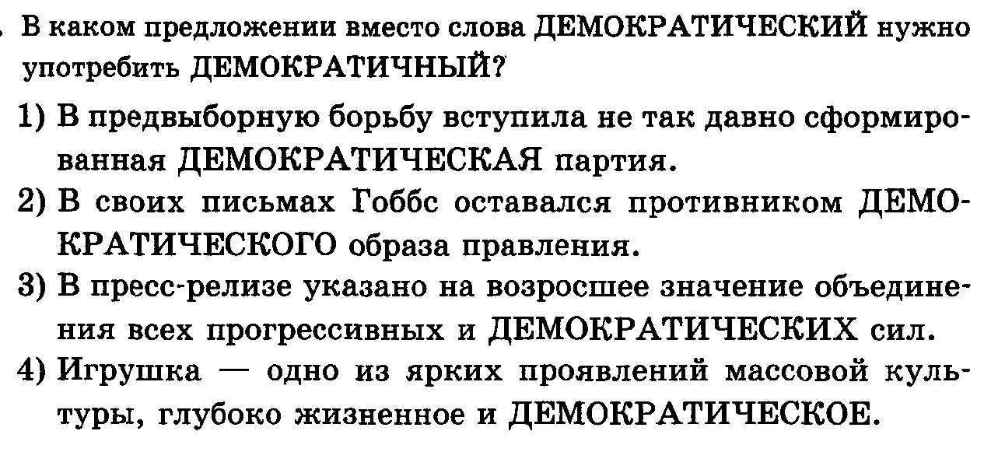
1 задание, проверяющее владение лексическими нормами

Slide 3
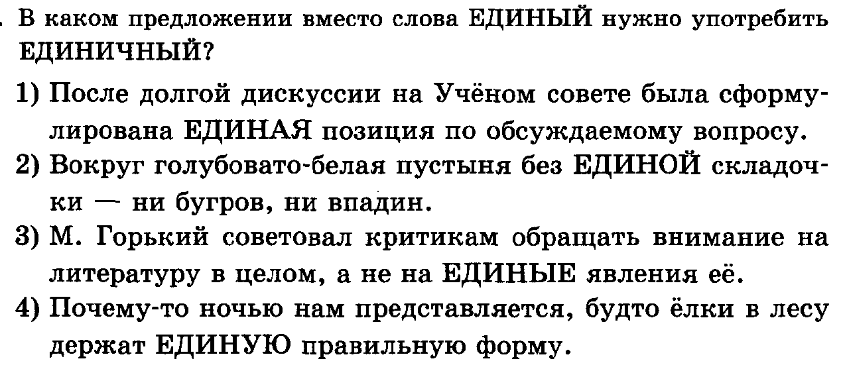
2 задание, проверяющее владение лексическими нормами

Slide 4
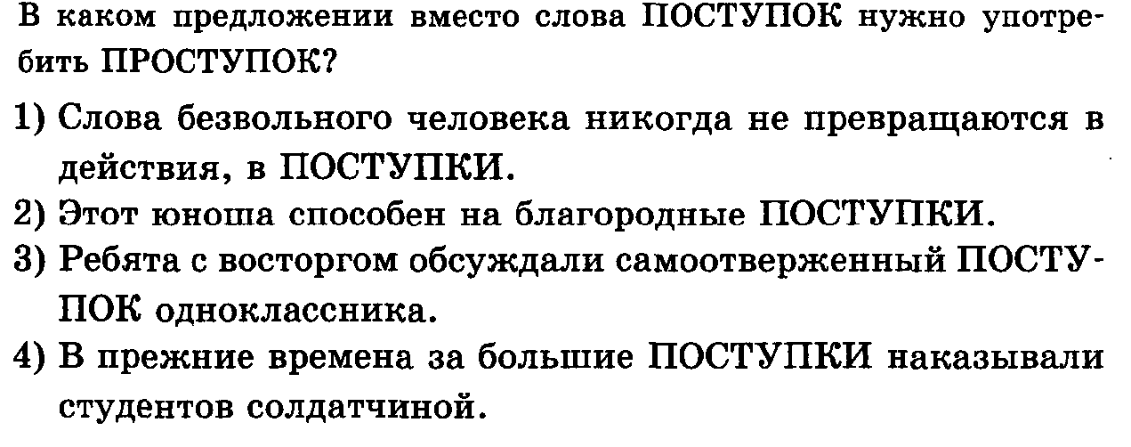
3 задание, проверяющее владение лексическими нормами

Slide 5
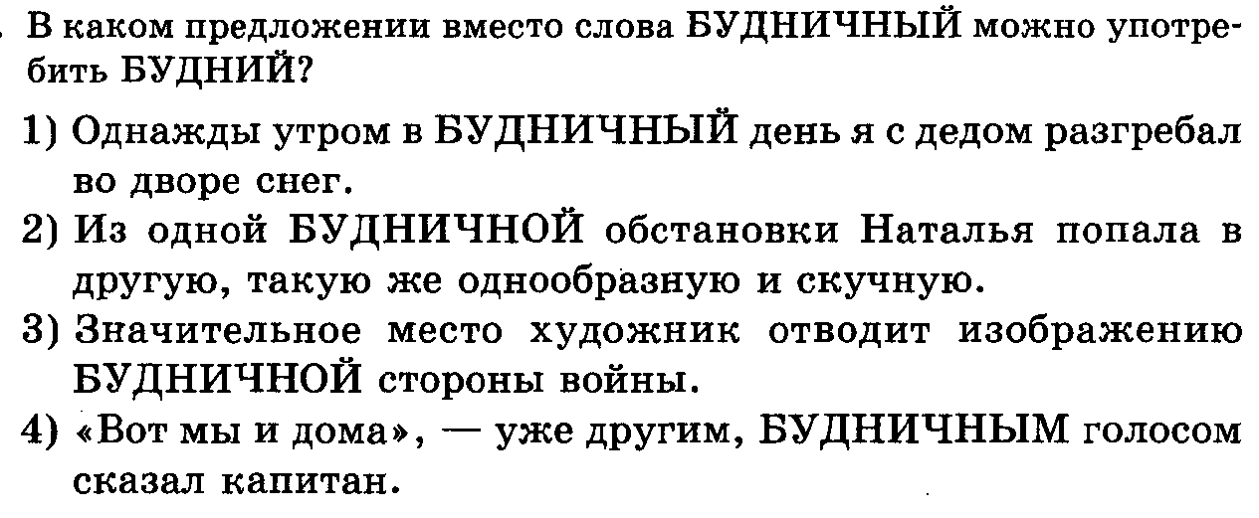
4 задание, проверяющее владение лексическими нормами

Slide 6
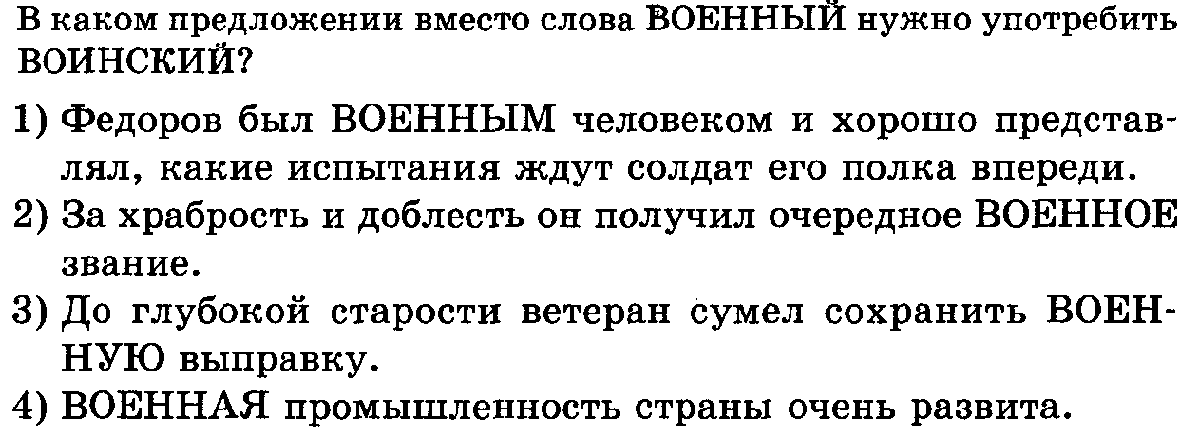
5 задание, проверяющее владение лексическими нормами

Slide 7
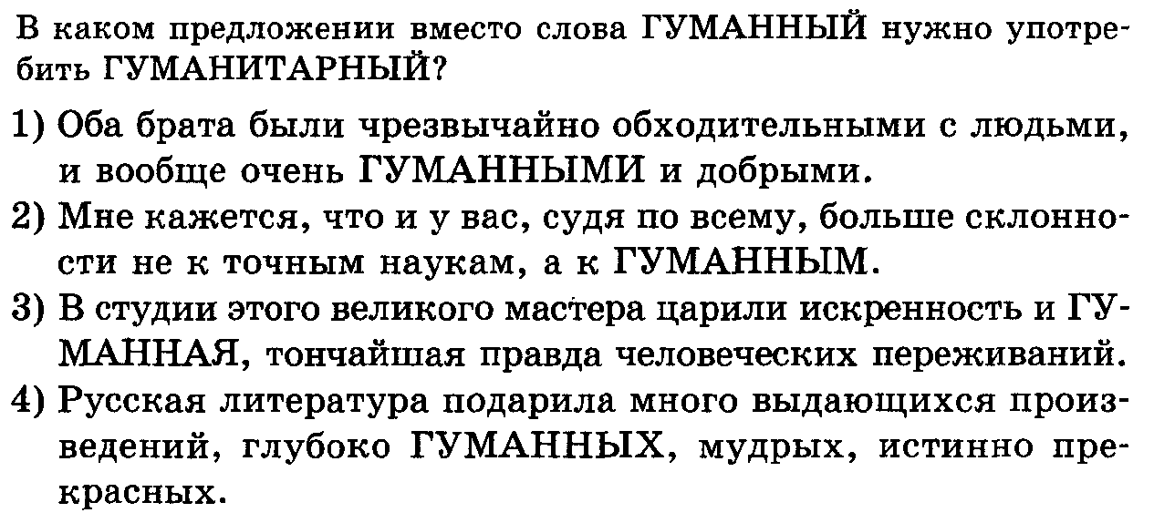
6 задание, проверяющее владение лексическими нормами

Slide 8
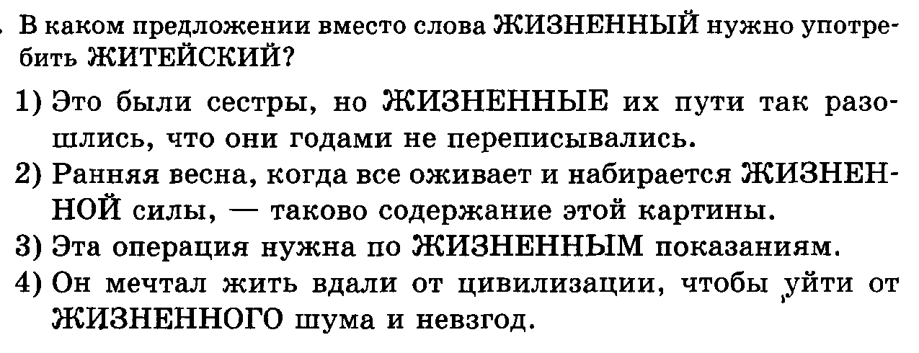
7 задание, проверяющее владение лексическими нормами

Slide 9
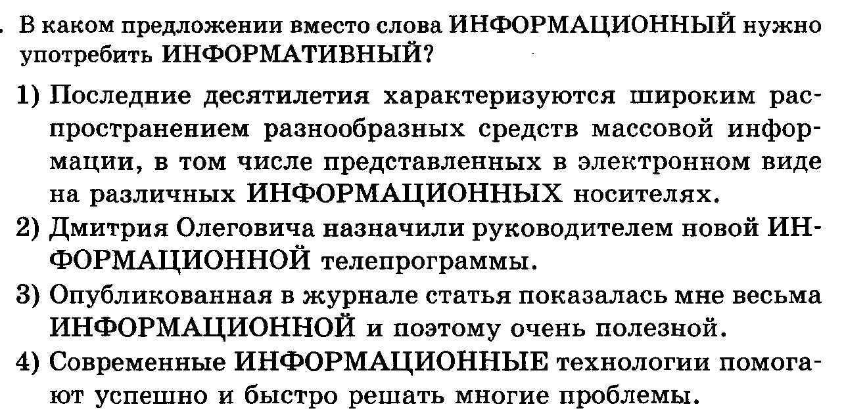
8 задание, проверяющее владение лексическими нормами

Slide 10
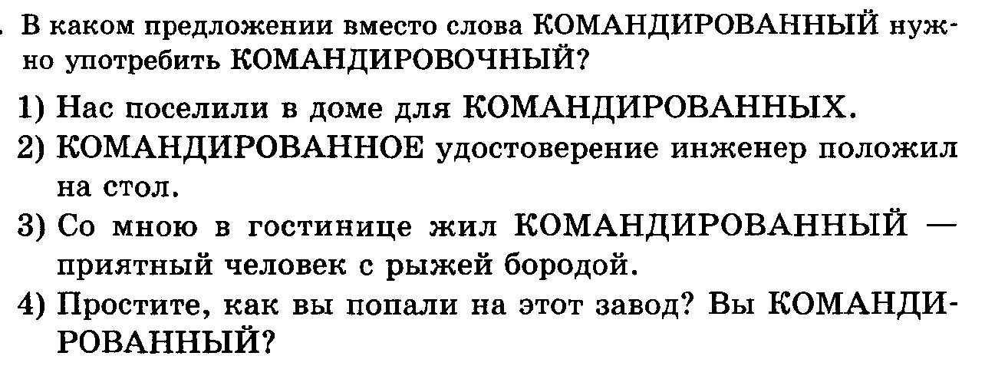
9 задание, проверяющее владение лексическими нормами

Slide 11
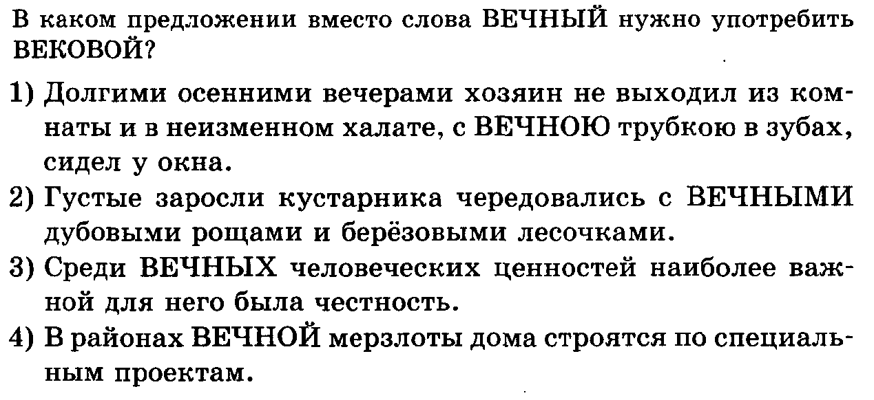
10 задание, проверяющее владение лексическими нормами

Slide 12
11 задание, проверяющее владение лексическими нормами

Slide 13
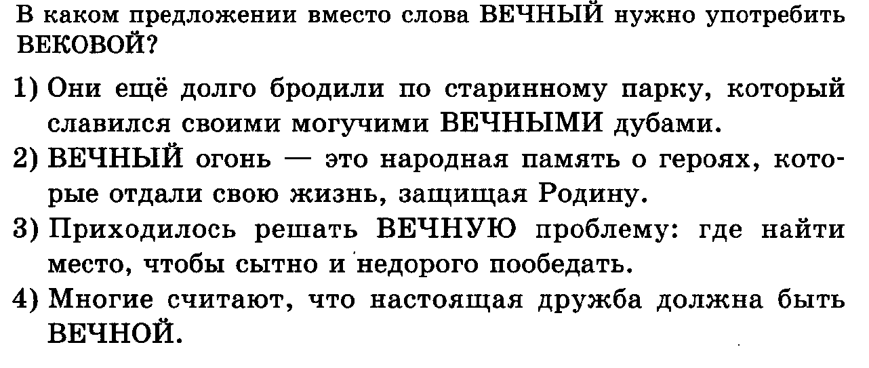
12 задание, проверяющее владение лексическими нормами

Slide 14
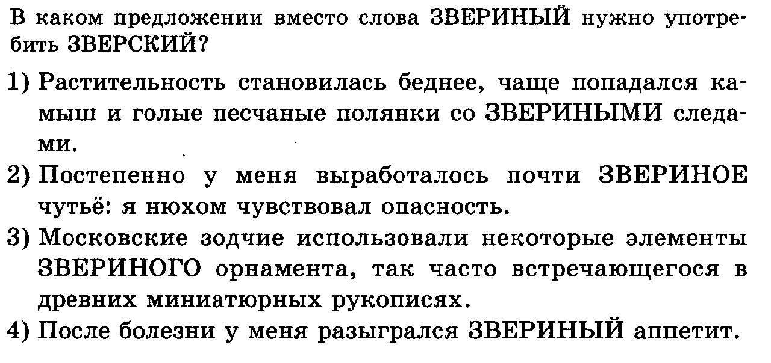
13 задание, проверяющее владение лексическими нормами

Slide 15
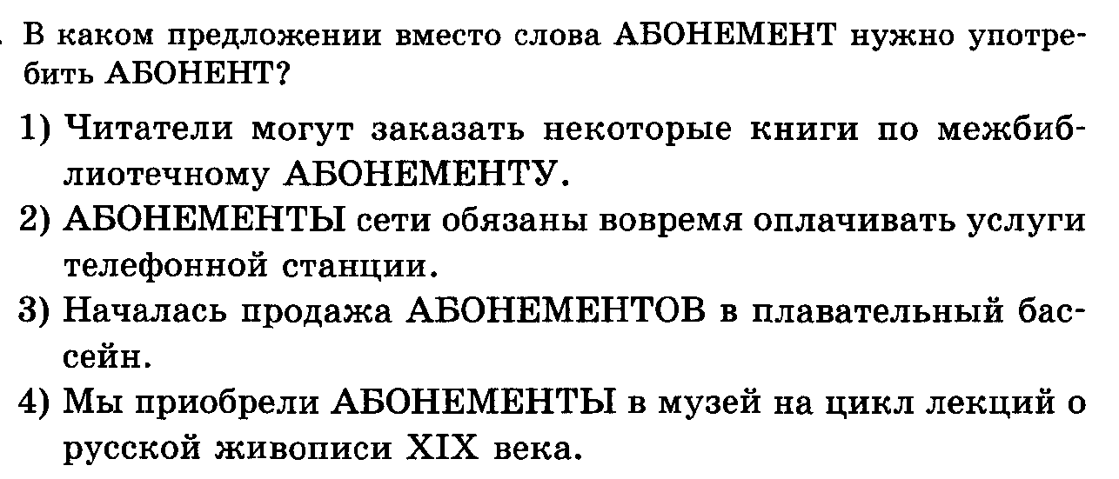
14 задание, проверяющее владение лексическими нормами

Slide 16
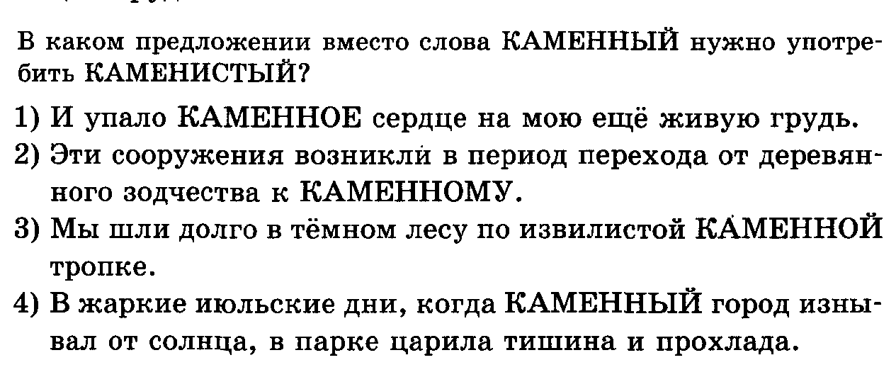
15 задание, проверяющее владение лексическими нормами

Slide 17
Ключи
1- 4
2- 3
3- 4
4- 1
5- 2
6- 2
7- 4
8- 3
9 - 2
10- 2
11- 2
12- 1
13- 4
14- 2
15- 3

